Slide 1


§1 二重积分概念
二重积分是定积分在平面上的推广, 不
同之处在于: 定积分定义在区间上, 区间的
长度容易计算, 而二重积分定义在平面区
域上, 其面积的计算要复杂得多.
一、平面图形的面积
二、二重积分的定义及其存在性
三、二重积分的性质
返回

Slide 2




一、平面图形的面积*
我们首先定义平面图形的面积. 所谓一个平面图形
P 是有界的, 是指构成这个平面图形的点集是平面
上的有界点集, 即存在一矩形 R , 使得
设 P 是一平面有界图形, 用平行于二坐标轴的某一
组直线网 T 分割这个图形 (图21-1) , 这时直线网 T
的网眼 (小闭矩形)
可分为三类:
(i)
上的点都是 P 的内点;
(ii)
上的点都是 P 的外点, 即
(iii)
上含有 P 的边界点.

Slide 3










将所有属于第(i) 类小矩形
(图 21-1 中紫色部分)的面
积加起来,记这个和数为:
则有
(这
里
表示包含P 的那个矩
形 R 的面积);
将所有第(i)类与第(iii)类小矩形的面积加起来
(图 21-1中矩形 R中去掉红色部分),记这个和数为:
则有

Slide 4


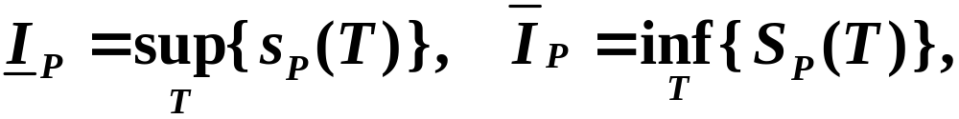


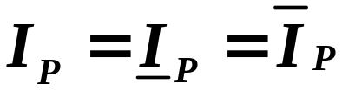
由确界存在定理可以推得,对于平面上所有直线网,
数集
有上确界, 有下确界. 记
显然有
通常称
为 P 的内面积,
为 P 的外面积.
定义1 若平面图形 P 满足
=
, 则称 P 为可求面
积的图形,并把共同值
作为 P 的面积.
定理21.1 平面有界图形 P 可求面积的充要条件是:

Slide 5


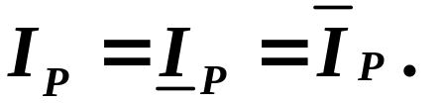



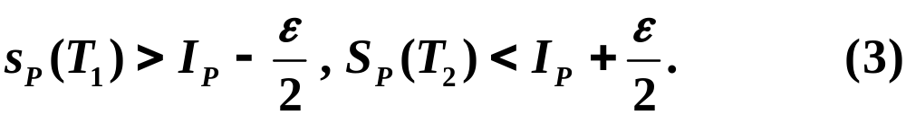


对任给的
总存在直线网 T, 使得
证 必要性：设有界图形 P 的面积为
. 由定义 1, 有
由
及
的定义知道, 分别
存在直线网
与
使得
记 T 为由
与
这两个直线网合并所成的直线网,
可证得:(仿定积分的上和与下和有关性质证明）

Slide 6
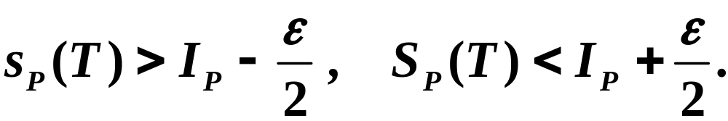


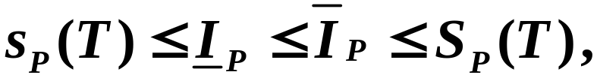
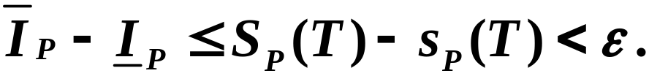
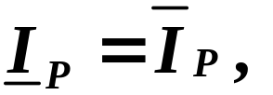

于是由(3)可得
从而对直线网 T 有
充分性 设对任给的
存在某直线网 T, 使得
但
所以
由
的任意性, 得
因而平面图形 P 可求面
积.

Slide 7
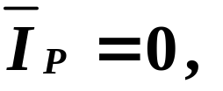

推论 平面有界图形 P 的面积为零的充要条件是它
的外面积
即对任给的
存在直线网 T,
使得
或对任给的
平面图形 P 能被有限个面积总和
小于
的小矩形所覆盖.

Slide 8





定理 21.2 平面有界图形 P 可求面积的充要条件是:
P 的边界 K 的面积为零.
证 由定理21.1,P 可求面积的充要条件是: 对任给
的
存在直线网T, 使得
由于
所以也有
由上述推论, P 的边界K 的面积
为零.
定理21.3 若曲线 K 为定义在
上的连续函数
的图象, 则曲线 K 的面积为零.

Slide 9



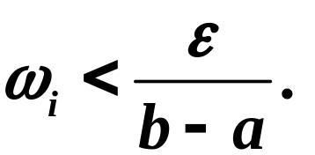



证 由于
在闭区间
上连续, 所以它在
上一致连续. 因而,
当
，
时, 可使
在每个小区间
上的振幅都成
立
即若把曲线 K 按
分
成 n 个小段, 则每一小段都能被以
为宽,
为
高的小矩形所覆盖. 由于这 n 个小矩形面积的总和

Slide 10
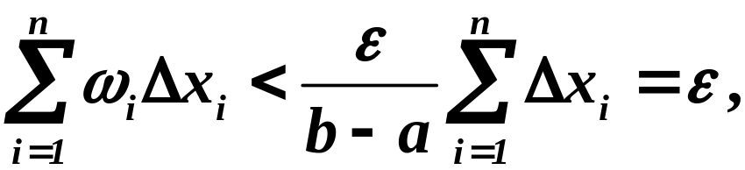






因此由定理21.1 的推论即得曲线 K 的面积为零.
推论1 参量方程
所表
示的光滑曲线或按段光滑曲线,其面积一定为零.
证* 由光滑曲线的定义，
均存在且不同时为零.
由隐函数存在性定理,
(或
因此
(或
) 在
上有反函数. 再由有限覆盖定理, 可把区间

Slide 11









分成 n 段:
使得在每一段
上，
(或 ) 存在
反函数
(或
,于是在
上
有连续的
(或
所以在
上的曲线面积为零, 从而整个曲线面积为零.
推论2 由平面光滑曲线或按段光滑曲线所围的平面
图形都是可求面积的.

Slide 12
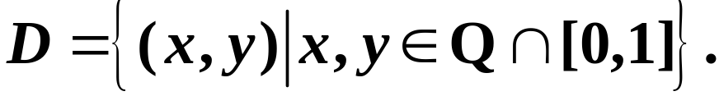
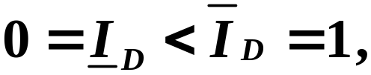

注1 为简单起见，以下讨论的有界闭区域都是指：
按段光滑曲线所围的有界闭区域，从而都是可求面积的.
注2 平面中并非所有的点集都是可求面积的. 例如
易知
因此
是不可求面积的.

Slide 13






二、二重积分的定义及其存在性
二重积分的几何背景是
求曲顶柱体的体积.设
为定义在可求
面积的有界闭域 D上的
非负连续函数.求以曲
面
为顶, D 为
图 21-2
底的柱体 (图21-2) 的体积 V.

Slide 14
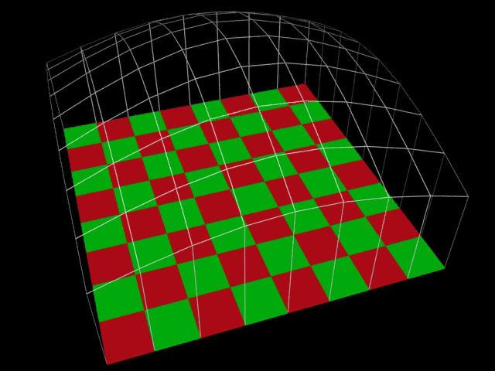
求曲顶柱体的体积采用 “分割、近似、 求和、取极限”的方法，先看动画演示.

Slide 15
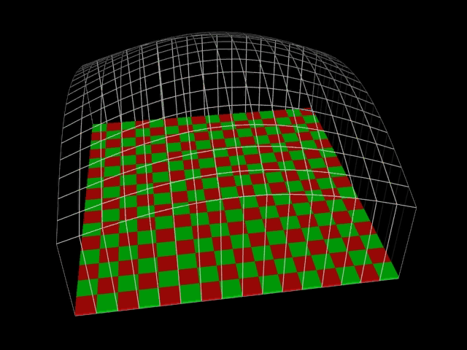
刚才大家看到是曲顶 柱体的底面网格划分比较稀
的情况，下面请大家继续观看网格划分较密时的
情况.

Slide 16







(1) 分割:先用一组平行于坐标轴的直线网 T 把区域
D 分成 n 个小区域
( 称 T 为区域 D
的一个分割). 以
表示小区域
的面积. 这个直
线网也相应地把曲顶柱体分割成 n 个以
为底的小
曲顶柱体
(2) 近似求和: 由于
在 D 上连续, 故当每个
σ
的直径都很小时,
在
上各点的函数值
i
相差无几, 因而可在
上任取一点
用以
为高,
为底
的小平顶柱体的体积:

Slide 17






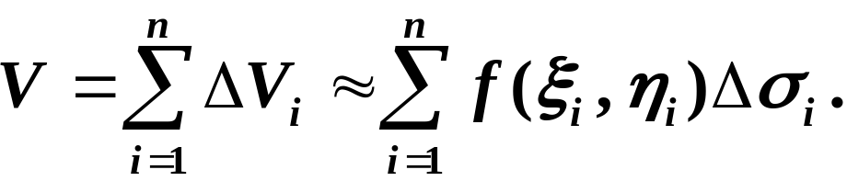
作为
的
体积
的近似值(如
图21-3), 即
把这些小平顶柱体的体积加起来, 就得到曲顶柱体
体积 V 的近似值:

Slide 18
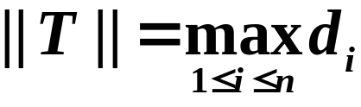

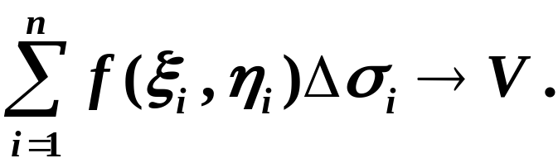
(3) 取极限: 当直线网 T 的网眼越来越细密, 即分割
T 的细度
(
为
的直径)趋于零时, 就
有
这类问题在物理学与工程技术中也常遇到, 如求非
均匀平面的质量、重心、转动惯量等等. 这些都是
所要讨论的二重积分的实际物理背景.
上面叙述的问题都可归为以下数学问题:

Slide 19

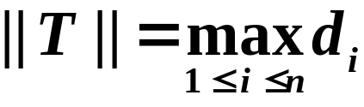
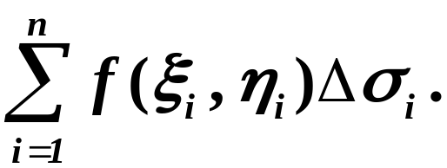

设 D 为 xy 平面上可求面积的有界闭域,
为
个
定义在 D上的函数. 用任意的曲线网把 D 分成 n
可求面积的小区域:
以
表示小区域
的面积, 这些小区域构成 D 的
一个分割 T, 以
表示小区域
的直径, 称
为分割 T 的细度. 在每个
上任取一点
作
和式:
称它为函数
在 D 上属于分割 T 的一个积分和.

Slide 20



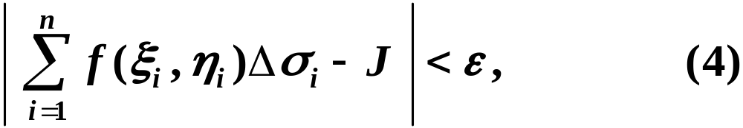
定义2 设
是定义在可求面积的有界闭域 D
上的函数. J 是一个确定的实数, 若对任给的正数
总存在某个正数
使对于 D 的任何分割 T, 当它的
细度
时, 属于 T 的所有积分和都有
则称
在 D 上可积, 数 J 称为函数
在
D 上二重积分, 记作：

Slide 21
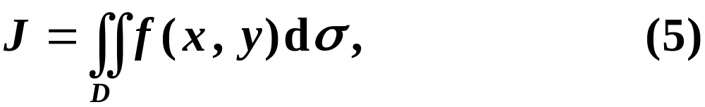
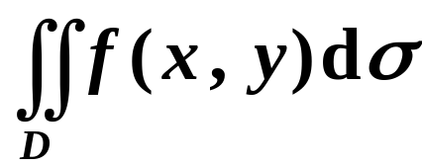

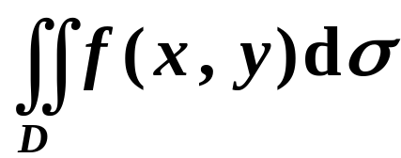

其中
称为二重积分的被积函数, x, y 称为积
分变量, D 称为积分区域.
当
时, 二重积分
在几何上
就表示以
为曲顶, D 为底的曲顶柱体的
体积.
当
时, 二重积分
的值
就等于积分区域 D 的面积.

Slide 22


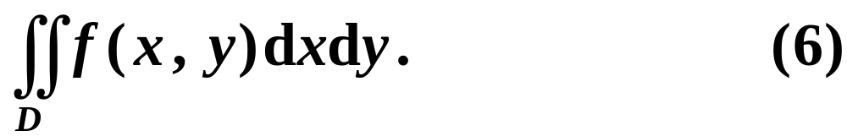
注1 由二重积分定义知道, 若
在区域 D 上
可积, 则与定积分情形一样, 对任何分割 T, 只要当
时, (4) 式都成立. 因此为方便计算起见, 常
选取一些特殊的分割方法, 如选用平行于坐标轴的
直线网来分割 D, 则每一小网眼区域的
的面积
此时通常把
记作

Slide 23
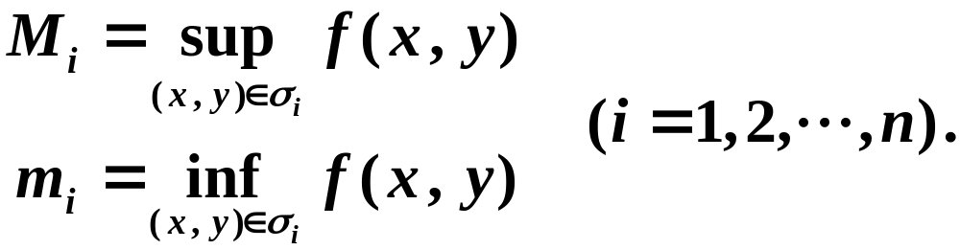
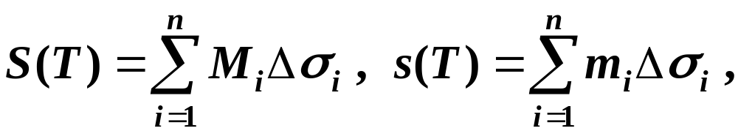
注2 如定积分那样类似地可证明: 函数
在
可求面积的 D上可积的必要条件是它在 D上有界.
设函数
在 D 上有界, T 为 D 的一个分割, 它
把 D 分成 n 个可求面积的小区域
令
作和式

Slide 24
它们分别称为
关于分割 T 的上和与下和.
二元函数的上和与下和具有与一元函数的上和
与下和同样的性质。
这里就不再重复.
下面列出有关二元函数的可积性定理：
这里只证明其中的定理 21.7.

Slide 25
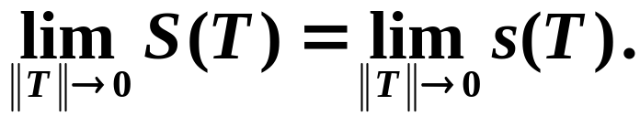

定理21.4
在 D 上可积的充要条件是:
定理21.5
在 D 上可积的充要条件是: 对
于任给的正数
存在 D 的某个分割 T, 使得
定理21.6 有界闭域 D上的连续函数必可积.
定理21.7 设
是定义在有界闭域 D 上的有
界函数. 若
的不连续点都落在有限条光滑曲
线上, 则
在 D 上可积.

Slide 26
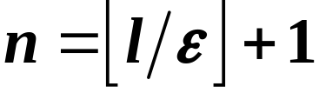




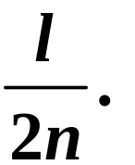



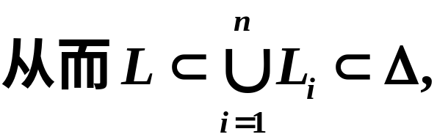
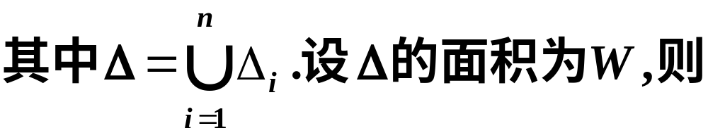
证 * 不失一般性, 可设
的不连续点全部落在
某一条光滑曲线 L 上,并记 L 的长度为 l. 于是对任
给的
把 L 等分成
段:
在每段
上取一点
使
与其一端点的弧长为
以
为中心作边长为
的开正方形
则

Slide 27





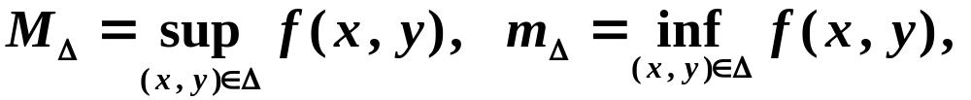


现在把区域 D 分成两部分: 第一部分
第二部分
由于
在
上连续,
根据定理21.6 与定理21.5, 存在
的分割
使得
又记
以T 表示由
与多边形
的边界所组成的区域 D 的

Slide 28

分割, 则有
其中
是
在 D 上的振幅.
由于
在 D
上有界, 故
是有限值. 再由定理 21.5, 这就证得了
在 D 上可积.
定理21.7＇设
是定义在有界闭域 D 上的
有界函数. 若
的不连续点集E是零面积集，
则
在 D 上可积.

Slide 29

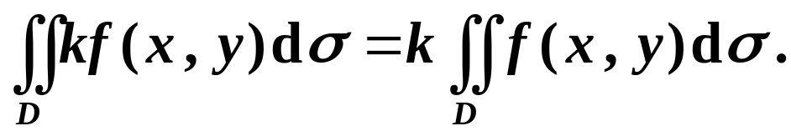


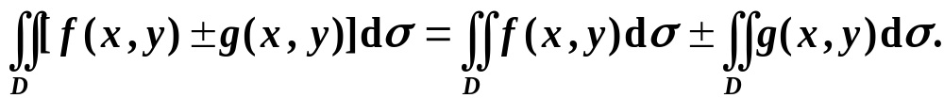
三、二重积分的性质
二重积分与定积分具有类似的性质, 现列举如下:
1. 若
在 D上可积, k 为常数, 则
在 D
上也可积, 且
2. 若
在 D上都可积, 则
在 D 上也可积, 且

Slide 30


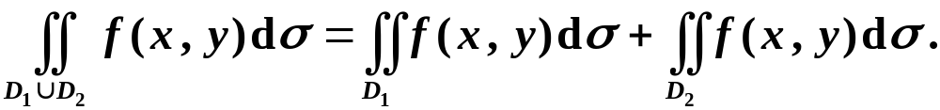

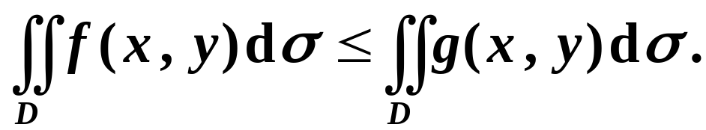
3. 若
在
和
上都可积, 且
与
无公共
内点, 则
在
上也可积, 且
4. 若
与
在 D 上可积, 且
则有

Slide 31

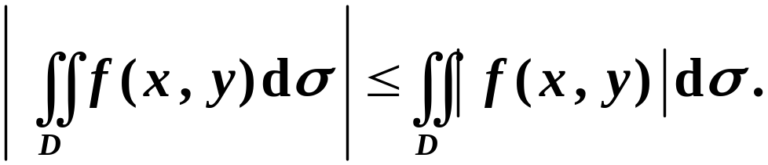
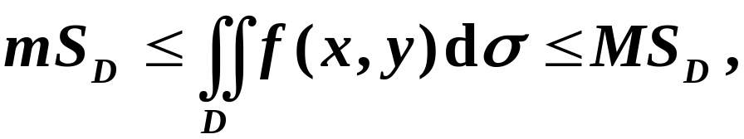

5. 若
在 D 上可积, 则函数
在 D 上
也可积, 且
6. 若
在 D 上可积, 且
则有
这里
是积分区域 D 的面积.

Slide 32

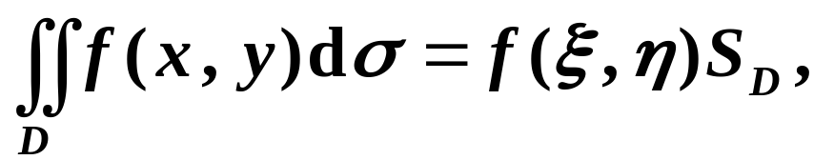




7. (积分中值定理) 若
在有界闭域 D 上连续,
则存在
使得
积分中值定理的几何意义: 在 D 上, 以
为顶的曲顶柱体体积,等于一个同底
的平顶柱体的体积, 这个平顶柱体的高等于
在 D 中某点
处的函数值

Slide 33




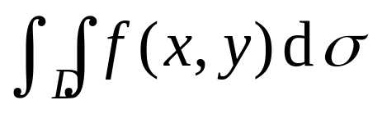
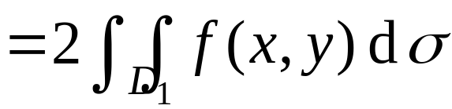




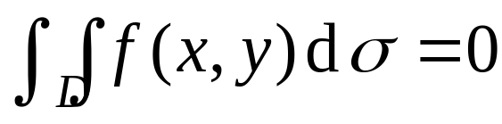
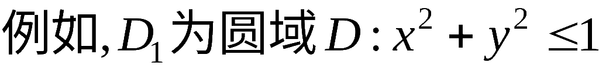
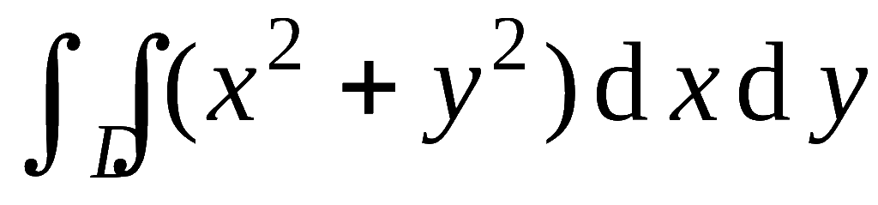
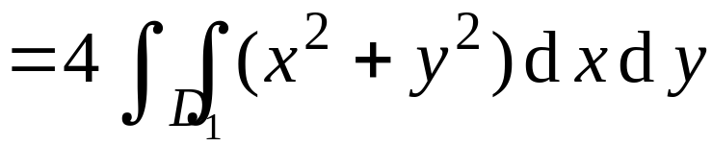
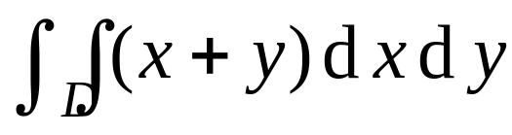

8. 设函数
在闭区域上连续,
域D 关于x 轴对称,
D 位于 x 轴上方的部分为D₁ ,
在 D 上
则
则
当区域关于 y 轴对称, 函数关于变量 x 有奇偶性时, 仍
有类似结果.
在第一象限部分, 则有

Slide 34
性质8的几何意义：
z
z
y
x
y
x

Slide 35
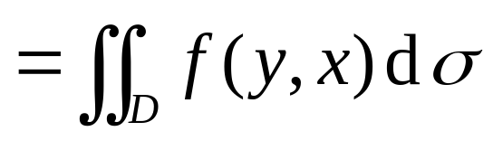

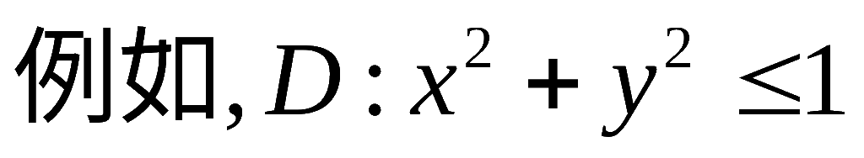
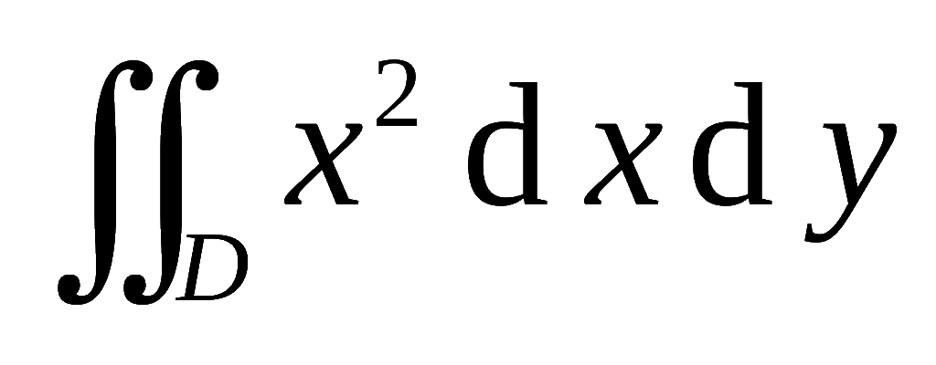



9. 设函数
在闭区域上连续,
域D 具有轮换对称性,
则
域D 具有轮换对称性：
若
则有

Slide 36











*例1 设
是
中有界闭域,
是
上
可积函数. 则
存在顶点在
上的折线
,使得
其中
是由
所围成的多
边形.

Slide 37









证 设
令
由于
在
上一致连续, 因此存在
时,就有
取分割
，使得

Slide 38







直线
将
分割为
又将
分割为
则

Slide 39






复习思考题
1.设函数
在有界可求面积区域 D 上可积,
求证
在D上有界.
2.设函数
定义在可求面积区域 D
上,
是
内一条光滑曲线. 若
试证
在
上可积的充要
条件是
在 D 上可积.

Slide 40


作业
Ex1: P229 4.

